Slide 1
AÇIK EĞİTİM KAYNAKLARI
Include Me Yenilikçi Eğitim Kursu
MODÜL 1: Topluluk Arabuluculuğuna Giriş
Bu program, Avrupa Komisyonu'nun desteğiyle finanse edilmiştir. Bu yayından (iletişim) yalnızca yazar sorumludur ve Komisyon burada yer alan bilgilerin herhangi bir şekilde kullanılmasından sorumlu değildir.
2020-1- FI01-KA203-066490

Slide 2

Hoşgeldiniz…
Açık Eğitim Kaynakları
Yetişkin öğrencilere yaratıcı, dinamik yollarla arabuluculuk becerileri eğitimi vermek için benzersiz bir yaklaşım, onların arabuluculuk yoluyla toplumsal katılımı en üst düzeye çıkarmalarını sağlar.

Slide 3
Genel bakış, nasıl yararlanacaksınız
1
Topluma dahil etmek için topluluk arabuluculuğunu tanımlama
Modül 1'de, akranlar arası, göçmenden göçmen ortamına arabuluculuk kavramının ne anlama geldiğini öğreneceksiniz. Topluluk arabuluculuğunun arkasındaki temel ilkeleri tanımlayacağız ve oluşabilecek bazı engeller hakkında uyarıda bulunacağız. Bu engellerin nasıl aşılacağını göstereceğiz ve içerme için arabuluculuğu ve rol modellerin hayati rolünü öğrenmenin neden önemli olduğunu keşfedeceğiz.
Arabulucu olarak nasıl başlayacağınızı ve ne bekleyeceğinizi öğreneceksiniz.
2
Arabuluculuğun önündeki engeller ve bunların üstesinden gelinmesi
3
Rol modelleri
4
Bir göçmen olarak eşler arası arabuluculuğa nasıl başlanır?
5
Başarı nasıl görünür – ilham verecek rol modelleri

Slide 4
Bağlamımız - AB'de Göç
AB bir göç bölgesidir ve olmaya devam edecektir. Avrupa toplulukları farklı etnik, kültürel ve dini gruplardan oluşmaktadır. Azınlıkların hakları Temel Haklar Bildirgesi tarafından korunmakta ve çeşitlilik, açık ve demokratik toplumlar için bir katma değer olarak kutlanmaktadır.
MÜLTECİ VE GÖÇMENLERİN HAKLARI
Mülteciler ve Göçmenler, uluslararası hukuk ve insan hakları ilkeleri uyarınca korunma hakkına sahiptir. Kendilerine güvenmek ve bütünleşme onlara koruma sağlamak ve ev sahibi toplumlar tarafından kabul edilmek ve onlara katkıda bulunmak için anahtardır.
Daha yüksek sosyal entegrasyon ve topluluk uyumu ile daha kapsayıcı bir Avrupa için Avrupa 2020 hedefleri, ekonomik kriz, göç ve mülteci krizi ve artan çok etnikli topluluklar vb. ile bağlantılı artan toplumsal gerilim ışığında her zamankinden daha önemli. INCLUDE ME, göçmenleri ve mültecilerin yanı sıra Yükseköğretim eğitim sağlayıcıları, topluluk aktivistleri ve işçileri arabuluculuk becerileri konusunda eğiterek, değişen sosyal dinamiklerde önemli ve olumlu bir rol oynayabileceğimizin farkındadır.

Slide 5
1
Dahil etmek için topluluk arabuluculuğunu tanımlama

Slide 6
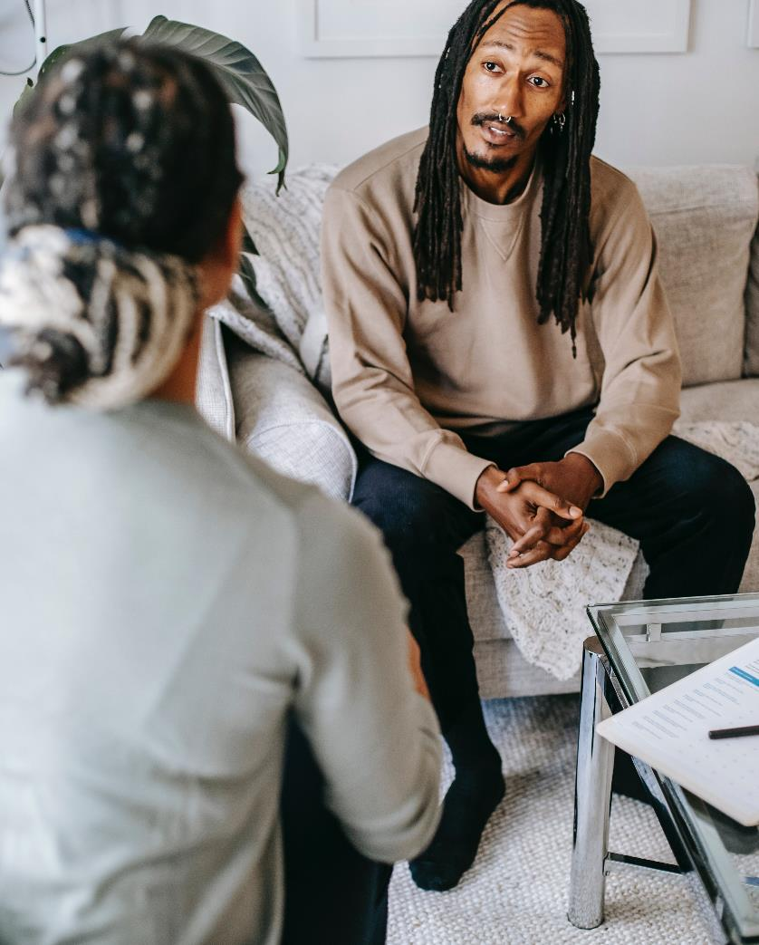
Biliyor musun?
İrlanda Psikiyatristler Koleji, Sığınmacılar, Mülteciler ve Çatışma Bölgelerinden Gelen Göçmenler için Akıl Sağlığı Hizmet Gereksinimleri hakkında bize şunları söylüyor:
"Mülteciler, sığınmacılar ve göçmenlerin, yerli nüfusa kıyasla travma sonrası bozukluk (TSSB) oranının on katına kadar acı çektiği tespit edildi. Birçok mülteci, sığınmacı ve göçmen için travma sonrası stres bozukluğu terimi uygun değildir. Bunun nedeni, yabancı bir kültüre göç sürecinin travmanın hala devam ettiği anlamına gelebilmesidir. Henüz “post” aşamasına gelmemiştir.

Slide 7

Toplum
Bir topluluk, birbirleriyle etkileşime giren ve birbirini destekleyen ve paylaşılan deneyimler veya özellikler, bir aidiyet duygusu ve genellikle fiziksel yakınlıkları ile birbirine bağlanan bir grup insandır.¹
Cobigo, V., Martin, L. ve Mcheimech, R. (2016). Topluluğu Anlamak. Kanada Engellilik Araştırmaları Dergisi, 5(4), 181–203.

Slide 8
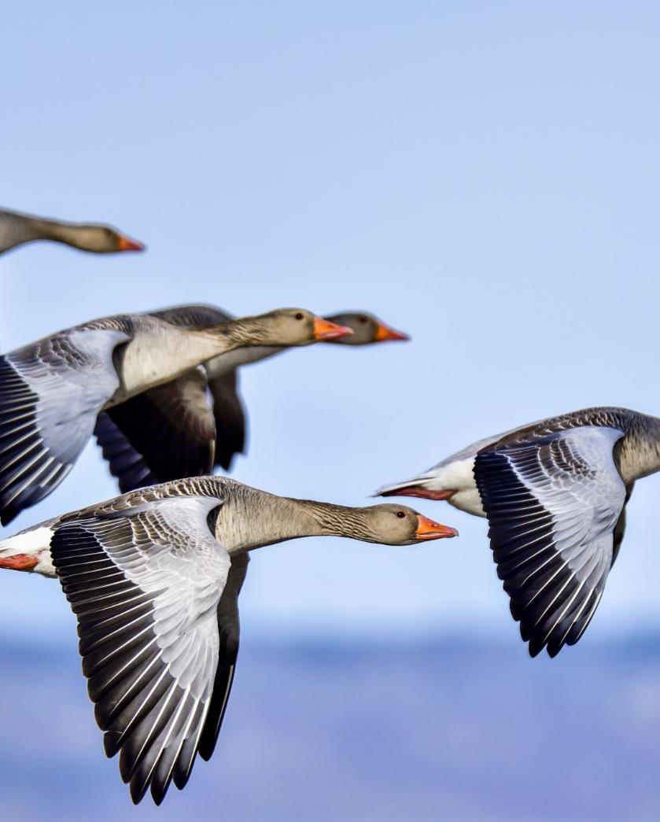
Göç
Bir kişinin veya bir grup kişinin, büyüklüğü, oluşumu ve nedenleri ne olursa olsun, her türlü insan hareketini kapsayan, uluslararası bir sınır (uluslararası göç) veya bir devlet (iç göç) içinde hareketi. (IOM)
Bu geniş tanım, göçün tüm biçimlerini (gönüllü/zorunlu göç, iç/uluslararası göç, uzun süreli/kısa süreli göç), farklı göç nedenlerini ve göç için kullanılan araçlardan bağımsız olarak kapsar.

Slide 9
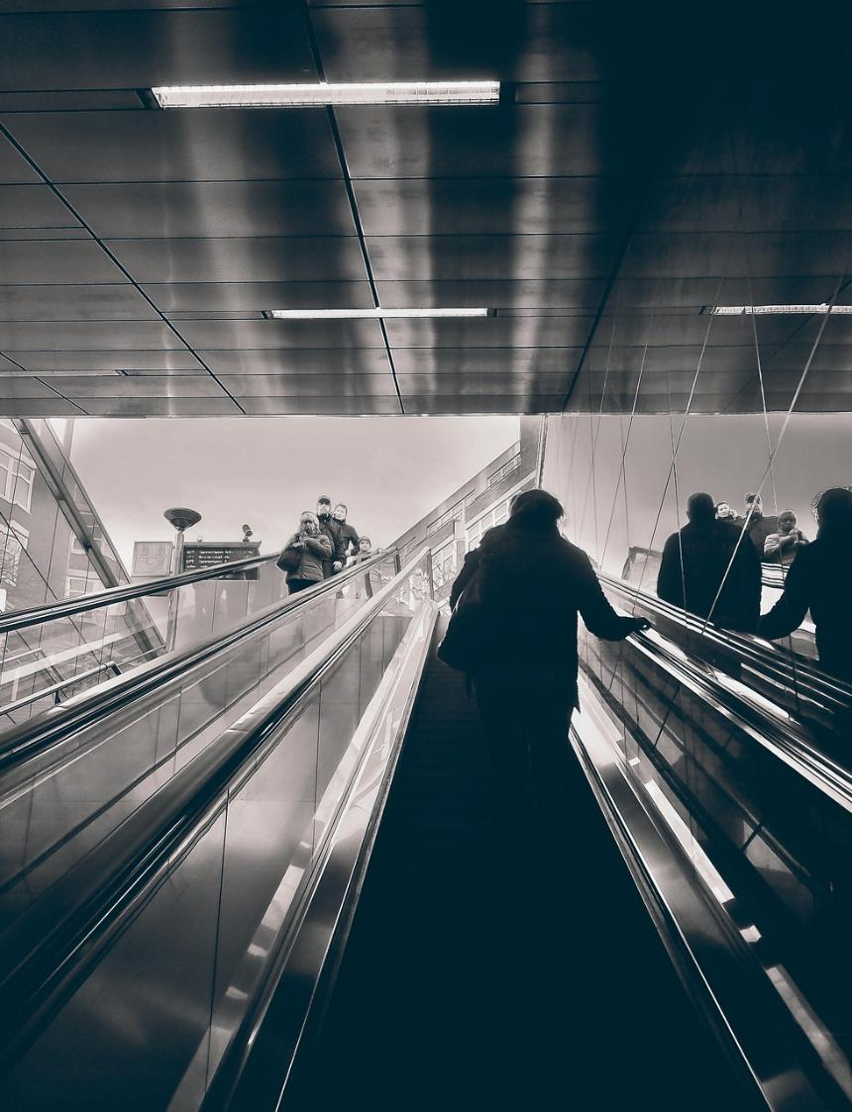
Göçü Anlama
Göçün tetikleyicileri, aşağıdakileri içeren kişisel ve/veya profesyonel faktörler olabilir:
farklı bir ülkede çalışma veya okuma arzusu
tehlikeli veya zorlu ortamlardan uzaklaşma ihtiyacı
iş bulmak için ekonomik bir gereklilik

Slide 10

Kültürel çeşitlilik, bir toplumun veya grubun birçok farklı insandan oluştuğu yerdir. Bu insanlar farklı ülkelerden, ırklardan ve dinlerdendir ve farklı ilgi, beceri ve inançlara sahiptir. ¹
Kültürel çeşitlilik
¹ Twose, Rebecca. 2021. Kültürel Çeşitliliğin Önemi.

Slide 11
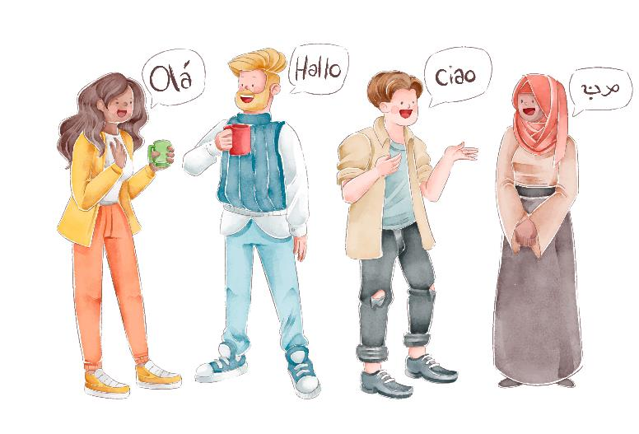
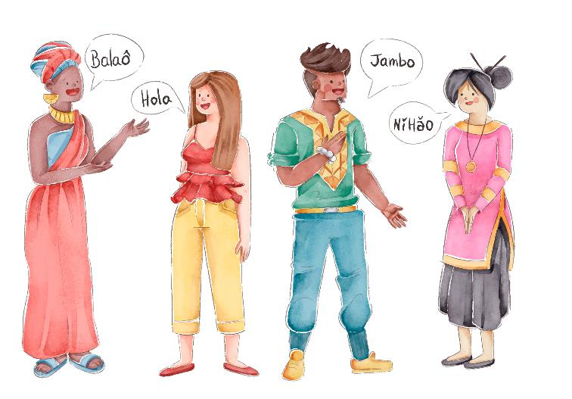
Anlaşılması önemli olan bazı temel tanımlar
ÇOKKÜLTÜRLÜK, bir organizasyon veya toplumdaki tüm farklı grupların varlığını tanıyan ve bunlara saygı duyan, onların sosyo-kültürel farklılıklarını kabul eden ve bunlara değer veren ve onların, kurum içindeki herkesi güçlendiren kapsayıcı bir kültürel bağlamda sürekli katkılarını teşvik eden ve sağlayan bir inanç ve davranışlar sistemidir. kuruluş veya toplum.

Slide 12
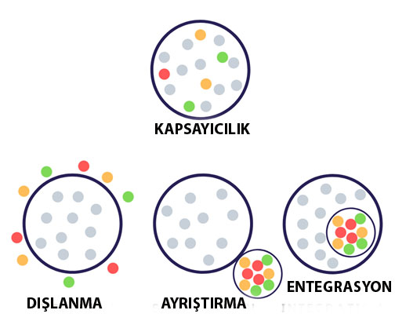
Anlaşılması önemli olan bazı temel tanımlar
KAPSAYICILIK - BM Ekonomik ve Sosyal İşler Departmanına göre, sosyal içerme, eşit fırsatlar sağlamak için çaba gösterilen süreçtir - geçmişi ne olursa olsun, herkesin yaşamda tam potansiyeline ulaşabilmesi. Bu tür çabalar, (kamu) hizmetlere eşit erişimi teşvik etmenin yanı sıra vatandaşların hayatlarını etkileyen karar alma süreçlerine katılımını sağlayan politika ve eylemleri içerir.
ENTEGRASYON - Avrupa Birliği Konseyi'ne (2004) göre entegrasyon, statik bir sonuç değil, dinamik, uzun vadeli ve sürekli iki yönlü karşılıklı uyum sürecidir. Sadece göçmenlerin ve onların soyundan gelenlerin değil, aynı zamanda her sakinin katılımını talep eder.

Slide 13
Arabuluculuk nedir?
Topluluk arabuluculuğu nedir?
Topluluk arabuluculuğu, topluluklar içindeki bireyler, gruplar ve kuruluşlar arasındaki farklılıkları ve çatışmaları çözmek için yapıcı süreçler sunar.
Katılımcılar süreci kontrol eder ve kaçınma, yıkıcı yüzleşme, uzun süreli dava veya şiddete karşı kendi alternatiflerini yaratır.
Arabuluculuk, “arabulucunun bir çatışmanın tarafları arasındaki iletişimi kolaylaştırarak, onların çatışmalarına bir çözüm bulma sorumluluğunu üstlenmelerini sağlayan gönüllü, yapılandırılmış bir süreçtir”.
Topluluk arabuluculuğunun amaçları, topluluk üyelerini mevcut çatışmaları çözmede desteklemek, katılımcılar arasında çatışma çözme yetkinliği oluşturmak ve nihayetinde daha barışçıl topluluklara katkıda bulunmaktır.

Slide 14
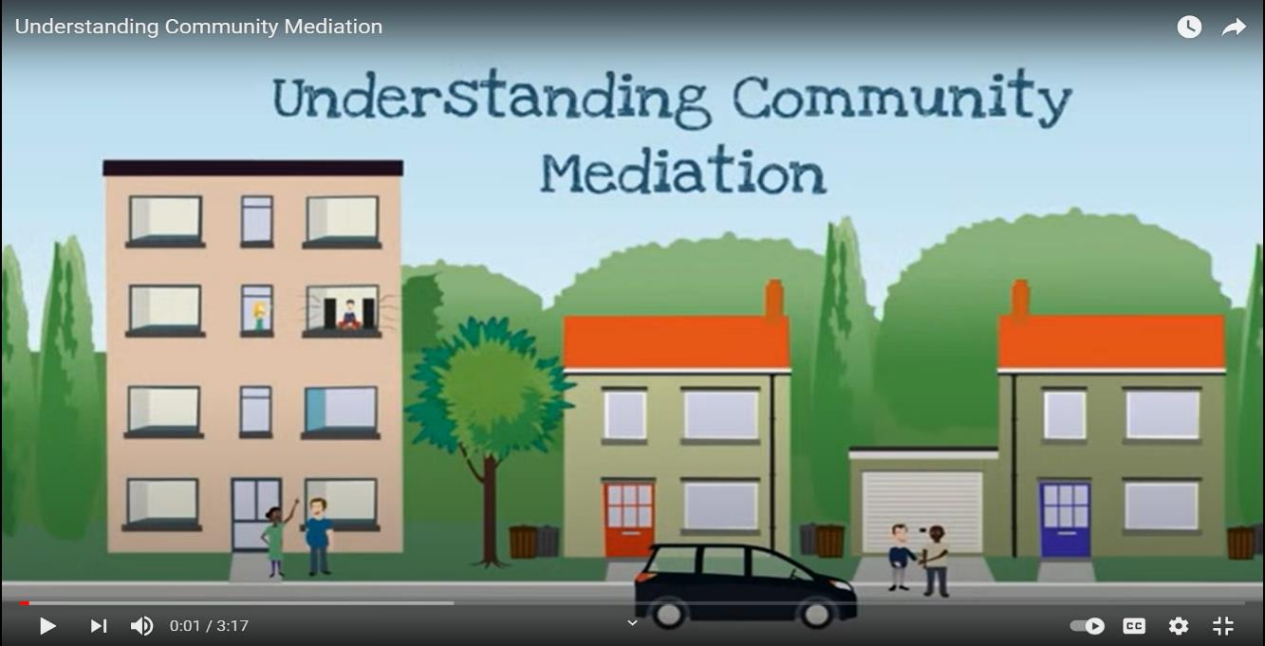

Topluluk Arabuluculuğunu Anlama
İzlemek için tıklayın
https://www.youtube.com/watch?v=YaYxAyV6HZA

Slide 15
Arabulucu kimdir?
Arabulucu, taraflar arasında kendi rızalarına dayalı ortak karar almalarına yol açan iletişimi kolaylaştıran, ilgisiz, bağlantısız bir üçüncü kişi olarak ayırt edilir.
Bu proje bağlamında, bir dahil etme Arabulucusu, mutlaka yasal arabuluculuk sağlayan biri değil, daha ziyade resmi olmayan bir müzakere, destek, ilgili taraflarla istişare ve genel İLETİŞİM sürecidir.

Slide 16

Arabulucu kimdir?
İzle ve öğren
Görüntülemek için tıklayın
„Bir göçmen olarak onu İrlanda'ya ve topluluğuma geri vermek istedim. Bunu yapmak için entegrasyon ve toplulukları bir araya getirme konusunda uluslararası bir proje oluşturmaya karar verdik. Bu uluslararası gençlik değişiminin temel amacı, göçmenlerin istismar edilmemesi, bunun yerine anlaşılması ve desteklenmesi gerektiği gerçeğini açıklığa kavuşturmaktı”.
Kelvin Akpaloo, İrlandalı Gençlik Lideri ve bu projenin yazarlarından biri

Slide 17
Bir arabulucu ne iş yapar?
1
2
3
4
Tarafların yetkilendirilmesini teşvik eder, hepsinin sorumluluklarını görmelerini sağlar
Taraflar arasında iletişim kolaylaştırıcısı
rolünü oynar
Sorun çözmenin gizli kalmasını sağlar
Tarafsızlık ilkesini uygular, iki veya daha fazla kişiyle, gruplarla ilişkilerini geliştirmeye çalışır.
KİBAR
SUNUCU
GÜVENİLİR
ADİL

Slide 18

≠
Kültürlerarası arabuluculuk
Resmi arabuluculuk
Mevzuatı, genellikle mahkemeleri ve resmi kararları, genellikle bir yargıcı içeren yasal süreç. Gerçek sivil anlaşmazlıklar, gerçek resmi roller. Topluma dahil etmekten çok kesin çatışma çözümü için tasarlandı
Avrupa/ulusal entegrasyon veya içerme politikaları ile bağlantılı olarak, farklı kültürel geçmişlere sahip kişilerin entegrasyonu/dahil edilmesine ilişkin spesifik politikaların yanı sıra kültürlerarası içerme süreçlerinde ortaya çıkan çatışmaların çözümüyle bağlantılıdır.

Slide 19



Kültürlerarası arabuluculuk sosyal içermeye nasıl katkıda bulunabilir?
VATANDAŞLIK
AİDİYET
BAĞ
ROL MODELLER
YENİ ALIŞKANLIKLARI
Yeni gelenlerin siyasi ve sosyal vatandaşlık uygulamalarını geliştirmek
Aidiyet duygusunu teşvik eden ağları desteklemek için erişimi (resmi veya gayri resmi) geliştirin
Farklı kültürleri birbirine bağlayın/köprüleyin
Olumlu rol modellerini teşvik edin
Yeni alışkanlıkları/davranışları teşvik edin

Slide 20



Kültürlerarası arabuluculuk sosyal içermeye nasıl katkıda bulunabilir?
İŞ DESTEĞİ
RİSKLERİ AZALTMA
GÜÇLENDİRME
SİSTEM ÇEŞİTLİLİĞİ
İş arama sürecini desteklemeye yardımcı olmak
Bilgi ve onlarla duygusal bağlantı yoluyla yeni gelenlere yönelik çatışma, sözlü veya fiziksel saldırı riskini azaltmak
Yeni gelenlerin güçlendirilmesini geliştirmek ve göç, zorunlu hareket, çeşitlilik, sosyal içerme konularında farkındalık yaratma faaliyetlerine katılımlarını teşvik etmek
“Sistem”de çeşitliliğin tanıtılmasına katkıda bulunmak

Slide 21

Arabuluculuğun önündeki engeller ve bunların üstesinden gelinmesi
2

Slide 22
Engeller
Arabuluculuğun önündeki engeller, bir müzakere veya diyalogun gerçekleşmesini veya başarılı olmasını engelleyen bağlamsal unsurlardır. Ortaya çıkan engelleri anlamak için kişinin bağlamı ve ortamı, toplumu anlaması gerekir.

Slide 23

Topluluğu Anlamak
Topluluk, aşağıdakiler gibi birleşik bir bireyler topluluğudur:
genel olarak belirli bir alanda yaşayan ortak çıkarları olan insanlar
daha büyük bir toplumda birlikte yaşayan ortak bir özellik veya ilgiye sahip bir grup insan

Slide 24
Mültecilerin ve Göçmenlerin Karşılaştığı En Yaygın Engeller ve Zorluklar
Dil
Aile
Göçmen anadili ev sahibi ülkenin dilinden farklı ise sözlü ve yazılı iletişim zorlaşır.
Bazen aynı dille bile kültürel farklılıklar ve farklı anlamlar olabiliyor.
Bu hayatın her yönünü etkiler
Bazıları için aileyi bir arada tutmak bir meydan okumadır.
Bazıları için yeni, tanıdık olmayan bir kültürde çocuk yetiştirmek bir engel teşkil ediyor
Bazıları için yeni bir aile kurmak, yeni durumları nedeniyle ertelenebilecek bir sonraki doğal adımdır.

Slide 25
Mültecilerin ve Göçmenlerin Karşılaştığı En Yaygın Engeller ve Zorluklar
Toplum
Yerleşme
Aidiyet duygusunu kazanmak normal sosyal yaşam ve mutluluk için çok önemlidir.
Topluluğa kabul edilmek, arkadaş edinmek, toplumun eşit bir üyesi olmak, özellikle diğer engellerin bir kombinasyonu varsa, kolay değildir.
Barınma, istihdam ve yerleşim, mülteciler ve göçmenler için daha zor görevlerdir
Örneğin, çalışma ve barınma önündeki yasal engeller, nitelik farklılıkları, bağlantı eksikliği ve ağ oluşturma gibi çeşitli koşullardan daha fazla etkilenebilir.

Slide 26
ÖRNEK- Farz edin ki
Bir göçmen ailesi yeni bir topluluğa geliyor
Onları karşılayacak bir Göçmen Topluluğu Arabulucusu var
Oryantasyon günlerini organize etmek için yerel toplum merkezi ile yakın işbirliği içinde çalışır.
Arabulucu oryantasyonu düzenler ve ailenin mahalle, okul, toplum merkezi temsilcileriyle tanışmasını sağlar.
Aile, ev sahibi topluluktan hiçbir direnç görmez
Toplumun göçmenler hakkında olumsuz bir algısı yok gibi görünüyor
Herkes, John Lennon'un "Bütün insanların hayatlarını barış içinde yaşadığını hayal edin" şarkısını söyleyerek kutlar. ☺
Bu, Arabulucunun GÖÇMENLERE KARŞI OLUMSUZ ANLATIMLA MÜCADELE çalışması nedeniyle olmalıdır.

Slide 27
Arabuluculuk gerçekleşmeden önceki engelleri bilmek şunları mümkün kılar:
Arabuluculuğun önündeki engeller, bir müzakere veya diyalogun gerçekleşmesini veya başarılı olmasını engelleyen bağlamsal unsurlardır.
Kendini ve diğer tarafları müzakereye daha iyi hazırlamak (olgunluk)
Arabuluculuk stratejisini tartışmadan önce ve tartışma sırasında uyarlamak
Anlaşmaya varıldığında anlaşmayı zayıflatabilecek faktörleri tahmin etmek

Slide 28
Müzakere, tarafların bakış açısından taktik veya stratejik olarak en iyi seçenek görünmediğinde
Taktik veya stratejik engeller
Diyalog = vazgeçme: Bu, diyaloga istekli olmanın “yumuşak” bir müzakereci imajını verdiği zamandır. Güç asimetrisi: Güçlü olanlar aksi takdirde kazanacaklarını düşündükçe, daha zayıf olanlar kazanamayacaklarını düşünürler.
Potansiyel Anlaşma Alanı Yok: Taraflar, anlaşmaya yer olmadığını güçlü bir şekilde hissettiklerinde, herhangi bir arabuluculuk sürecine neredeyse hiç girmeyeceklerdir.
Hiçbir “ortak”, bir anlaşmaya dayandıracak veya onu uygulayacak durumda (yetenek veya istekli) değildir.

Slide 29
“Çatışma ve müzakerenin gerçekleştiği bağlamı” yansıtırlar ve esas olarak müzakereyi yürütmekten sorumlu kurumları ilgilendirirler.
Yapısal veya kurumsal engeller
Destek tabanı bölünmüştür: Uzlaştırıcı görünüyorsanız, grubunuzdaki muhalefet ifade edilebilir.
Siyasi/fiziki kanallar kapalı: müzakereye girme imkanı yok
Taraflar, “öteki”ni çok sayıda aktör (kişi) ve potansiyel ortaktan ziyade tek tip bir blok (belediye binası, Y topluluğu) olarak görürler.

Slide 30
Psikolojik engeller, algılar veya duygularla ilgilidir ve müzakerenin “etkileşimli bir sosyal süreç” olduğunu gösterir.
Psikolojik engeller
Diğerinin tanınmaması; tartışmalara meşruiyet katar
Anlaşmaya varmanın her zaman en önemli şey olmadığı gerçeği: “bu benim hakkım”, pazarlık konusu olmayan bir adalet meselesi.
Kutuplaşma: Uzun çatışmalarda, her iki taraf da diğerini kurtarılamaz olarak görerek stereotipler devralabilir.
Karşılıklı yükselmenin dinamikleri: bir isabetle, bir isabetle geri dönerken, göreceli kazançlar olağanüstü hale gelir (ne kazanırsam kazanayım, sizden daha fazla kazanmalıyım).

Slide 31
ALGILAR VE DUYGULARLA BAĞLANTILI PSİKOLOJİK ENGELLER
En etkili engellerden bazılarını daha derine inelim
Psikolojik engeller, bir kişinin yeteneği, potansiyeli ve öz değeri ile ilgili olarak kendisi hakkında sahip olduğu inançlardır. Sağlıksız veya yanlış düşünce kalıpları olarak adlandırılabilirler.
Sosyal engeller, topluluğun kültürü tarafından yaratılan giriş engelleridir, yani insanların yeni gelenlere veya genel olarak başkalarına karşı davranışları.

Slide 32
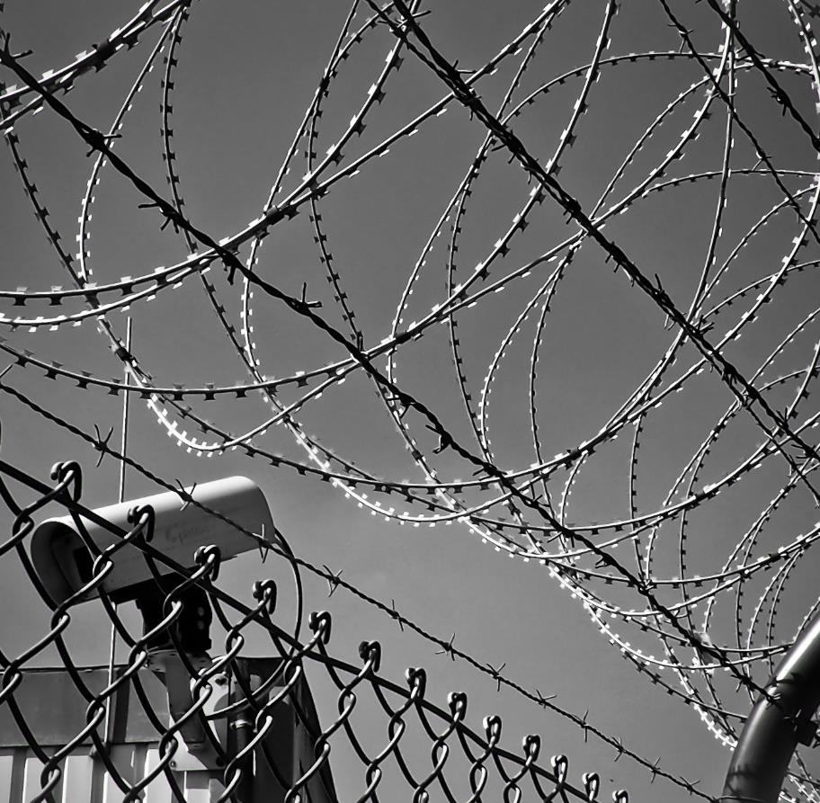
Sosyo-psikolojik
Engeller
"Geçmiş asla bıraktığını sandığın yerde değildir." Katherine Anne Porter

Slide 33


Sosyo-psikolojik Engellerin Arkasındaki Nedenler
İnatçı çatışmalar, etkilenen toplumlarda bireysel ve toplu yaşam üzerinde damgalayıcı bir etkiye sahiptir.
Toplumlar arası çatışmanın zorlu koşulları altında yaşayan toplum üyeleri, devam eden ciddi olumsuz psikolojik etkiler yaşarlar.
Ek olarak, bu anlatılar, engellerin işleyişine bir başka güçlü vektör ekleyen paylaşılan duyguların bir temeline dayanır.¹
¹Barışçıl çatışma çözümünün önündeki sosyo-psikolojik engellerin doğası ve bunların üstesinden gelmenin yolları, Daniel Bar-Tal & Eran Halperin, çatışma ve iletişim çevrimiçi, Cilt. 12, Sayı 2, 2013

Slide 34

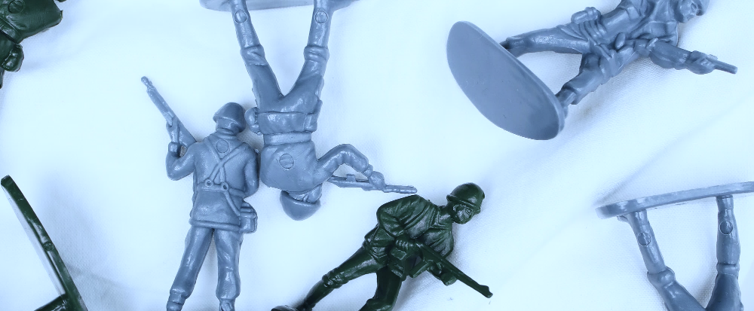
Psikolojik Engelin Tezahürü – DONDURMA'yı duydunuz mu?
DONDURMA durumu, çatışmayı destekleyen geniş çapta sahip olunan toplumsal inançlara devam eden güven, alternatif bilgi arama isteksizliği ve bu konumlara meydan okuyan sağlam temelli argümanlara direnç olarak yansıtılır.
(Kruglanski, 2004;Kruglanski & Webster, 1996; Kunda, 1990).
Donma, engellere katkıda bulunur ve savaş gibi çatışmalarla dolu yaşam deneyimleri yaşayan kişinin yaşadığı bir engel şeklidir.

Slide 35


DONDURMA: Örnekler
Birisi, belirli insanların, kültürlerin ve milliyetlerin ilişki kurmak istedikleri şeyler olmadığına ve çatışma çözümünün imkansız olduğuna dair ideoloji ve deneyime (örneğin savaşa) dayanan derin inançlara sahip olabilir.
Ev sahibi topluluklardan kişiler, yeni gelen kültürler hakkında belirli inançlara tabi olabilir. Bu inançları medyadan veya çevrelerinden gelen olumsuz anlatılara maruz kalmaya dayalı olarak oluşturdularsa, özellikle de bu tür anlatılara ve etkilere uzun süre maruz kaldılarsa.
OKUMAK İÇİN GÖRSELİN ÜZERİNE
TIKLAYINIZ (İngilizce)

Slide 36


Bağlamı anlamak
Videoyu izle
“My Life as a Refugee - Mülteci olarak Yaşamım” oyuncuları eğlendiren ve eğiten, onları milyonlarca mültecinin karşılaştığı ikilemlerle boğuşmaya zorlayan bir karar verme oyunudur. Uygulama, zulüm veya silahlı çatışmalardan kaçarken ailelerinden ayrılan karakterlerin üç hikayesini içeriyor.
“My Life as a Refugee – Mülteci olarak Yaşamım”ı izle

Slide 37
Çözülme: Motivasyonun Yaratılması
Değişimi engelleyen psikolojik engelleri aşmak
1
2
3
Sahip olunan inanç ve tutumların yeniden değerlendir
Yeni bilgi ve fikirler ara
Yeni alternatifleri kabul et

Slide 38
!
Kültürlerarası arabuluculuğun önündeki engeller karmaşık nedenlerle ortaya çıkar.
Engellerin kaynağı bireylerde, toplumda, ev sahibi topluluklarda, yeni topluluklarda ve hep birlikte olabilir.
Engelleri aşmanın en önemli adımı, insanları ve içinde bulundukları koşulları anlama becerisinde ustalaşmaktır.
Empati, herhangi bir eşler arası arabulucu için en önemli beceridir!

Slide 39

Empatiyi Anlamak
Empati, başka bir kişinin duygularını ve duygularını anlama ve paylaşma yeteneğidir. İyi ilişkiler kurmak için gereklidir.
Araştırmalar empatinin kısmen doğuştan kısmen de öğrenildiğini gösteriyor.

Slide 40
Walk in other’s shoes: Empathy
Her zamanki ortamınızdan çıkın
Önyargılarınızı inceleyin
Merak duygunuzu geliştirin
Kendinle yarış
Geri bildirim alın
Sizi konfor alanınızın dışına iten zorlu deneyimler yaşayın, bu alçakgönüllülüğü öğretir
Özellikle yeni yerlere ve kültürlere seyahat edin. Size başkaları için daha iyi bir takdir verir.
Ailenizden ve arkadaşlarınızdan ilişki becerileriniz hakkında geri bildirim isteyin. Nasıl olduğunuzu görmek için periyodik olarak onlarla check-in yapın.
Önyargılarınız olduğunu düşünmüyor musunuz? Tekrar düşünün - hepimiz yapıyoruz
Meraklı insanlar, etraflarındaki insanlar hakkında daha güçlü bir anlayış geliştirmelerine yol açan birçok soru sorar.

Slide 41

Bazı somut arabuluculuk örnekleri
Bir sosyal/kültürler arası Arabulucu olarak, daha önce bahsedilen engeller, yardımınıza çok sık ihtiyaç duyulacak alanlardır.
Akran göçmenlerinize toplantılarda eşlik etmek ve çeviri sağlamak için onlara yardımcı olmak, telefon görüşmeleri yapmak, onlara dil öğretmek
Güvenilir çocuk bakım hizmetleri, aile destekleri hakkında bilgi edinin
Arkadaş edinmelerine yardımcı olun, onları topluluğunuzun üyeleriyle tanıştırın
Onları barınma, iş arama ve ihtiyaç duyabilecekleri diğer alanlar hakkında güncel bilgilere ve kurumlara yönlendirin.
Bu arabuluculuk örneklerini gerçekleştirirken daha önce bahsedilen engellerden bazılarıyla karşılaşabileceğinizi düşünüyor musunuz?

Slide 42
Arabuluculuk Çalışması Yaparken Karşılaşabileceğiniz 5 Zorluk
Kaynaklar
Bilgiye ulaşmak
Karşılıklı güven
Kişisel Sınırları Ayarlama
“Kurban olarak göçmen” anlatısı

Slide 43
Üstesinden gelin ve OLUN!
Gelecekteki Modüller sizi eğitecek ve engelleri aşmanız ve Kültürlerarası Topluluk Arabulucusu olmanız için hazırlayacaktır, ancak işte bazı erken ipuçları:
Kaynaklar: iyi planlayın, bir eylem planı yapın, mevcut kaynakları en iyi şekilde dağıtmak için iyi öncelik verin, destek bulun, pazarlık yapın
Bilgiye erişim: Araştırma, ağ kurma, gönüllü olma, iletişim kurma, sorma
Karşılıklı güven: tarafsız olun, duyguların önüne geçmesine izin vermeyin, plan yapın, teslim edin, iletişim kurun, saygı gösterin
Kişisel sınırlar ayarı: Zamanınıza saygı gösterin, hayır demekte sorun yok, bilmiyorum demekte sorun yok
Göçmenlerle ilgili olumsuz anlatıya en iyi şekilde olumlu hikayeler meydan okur, kendi olumlu örneğinizle başlayın ve aktif olun

Slide 44
3
Topluma dahil etme arabuluculuğunda rol modeller

Slide 45
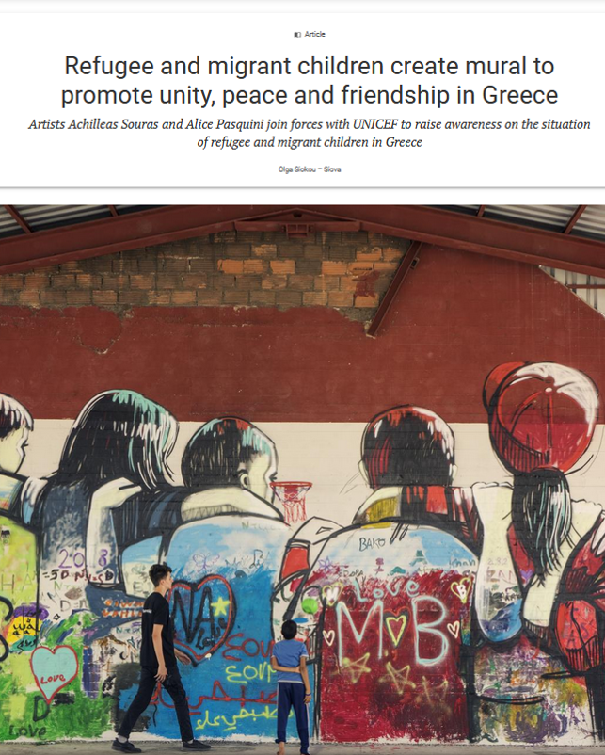

Tıklayın ve okuyun
"Arabuluculuk, DOSTLUK için başka bir kelimedir.
Topluluk Arabulucuları, birçok farklı biçimde dostluk kurar.”
- INCLUDE ME proje ekibi
https://www.unicef.org/eca/stories/refugee-and-migrant-children-create-mural-promote-unity-peace-and-friendship-greece

Slide 46
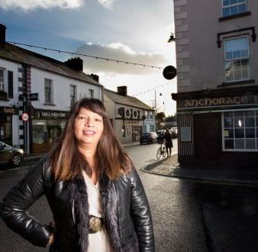

Lola Gonzales Farrell ile tanışın
“İnsanların artık bu toplulukta daha misafirperver olduğunu hissediyorum. İnsanların göçmenleri nasıl gördüğü konusunda bir fark yarattığımızı düşünüyorum. Grubumdaki insanların katılıp katılamayacağını sormak için düzenli kasabaların benimle iletişime geçmesini sağladım. Ayrıca sığınmacıları da dahil etmek için ulaşılabilecek pek çok şey var.„
Yazıyı okumak için resmin üzerine CTRL + tıklayın
https://www.irishtimes.com/life-and-style/people/racism-is-a-problem-in-ireland-but-it-s-minimal-in-carrick-on-shannon-1.4756995

Slide 47
Lola Gonzales Farrell ile tanışın: Dahil etme ve entegrasyon aracısı
Mart 2015'te Co Leitrim, İrlanda'ya taşındı.
İrlanda, Carrick-on-Shannon'da bir yardım mağazasında çalışıyor ve şu anda onun yöneticisi, sürdürülebilir moda ve diğer nedenlerle gerçekten ilginç işler yapıyor.
Ücretli personel yerine bir grup gönüllüyü yönetiyor
İrlanda Göçmen Konseyi tarafından Göçmen Konsey Üyesi Staj Programına katılmak üzere seçildi Göçmen Konseyi Staj Programı | İrlanda Göçmen Konseyi
Geçenlerde Leitrim İlçe Meclisi ile programın bir parçası olarak Meclis Üyesi Sean McGowan'ı izliyordu.

Slide 48
Katılım için arabuluculuktaki rol modelleri şunlara katkıda bulunur:
Başkalarını kaynaşmaya, sosyal içerme faaliyetlerine katılmaya, bilgi ve deneyimlerini paylaşmaya teşvik etmek
Sosyo-kültürel toplulukların ve üyelerinin güçlendirilmesi ve örneğin iş piyasasına erişim gibi fırsatlar sunulması
Barışın inşası, uyum ve genel refah için önemli olan, toplumun çeşitli üyelerinin temsili

Slide 49

Kültürlerarası arabuluculuk
Farklı geçmişlere sahip arabulucular, içermenin önündeki engelleri kaldırmaya yardımcı oluyorlar - eylemleriyle, yeni topluluklarda diğerlerinin yolunu açan olumlu liderlik ve olumlu rol modelleri gösteriyorlar.
Kültürlerarası arabuluculuk, aralarında ekonomik (iş piyasasına potansiyel erişim), siyasi (kamu hizmetlerine erişimi teşvik etme ve diğer unsurların yanı sıra haklar ve sorumluluklar hakkında bilgi sunma) ve sosyal (ağları ve ağları genişletmeye katkıda bulunma) farklı alanları aktif olarak etkiler. ilişkiler, yeni gelenleri ve onların ev sahibi toplumlara katkılarını görselleştirme, olumlu modeller ve yeni davranışları teşvik etme).

Slide 50
Arabulucu olmak ister misiniz – gönüllü olarak mı başlayın?
Gönüllülük amaçlarınızı iletmeniz, ev sahibi kuruluşları aramanız ve onlarla iletişim kurmanız gerekir.
Her kuruluşun, her gönüllünün uyması gereken kendi kuralları vardır. TAAHHÜDÜNÜN ne olduğu konusunda hemfikir olmalısın ve buna bağlı kalmak için elinden gelenin en iyisini yapmalısın.
ODAK: Gönüllülük kültürleri ve gelenekleri paylaşmak, dil öğrenmek, yeni beceriler geliştirmek ve dünyanın her yerinden insanlarla tanışmak için harika bir deneyim olabilir.

Slide 51
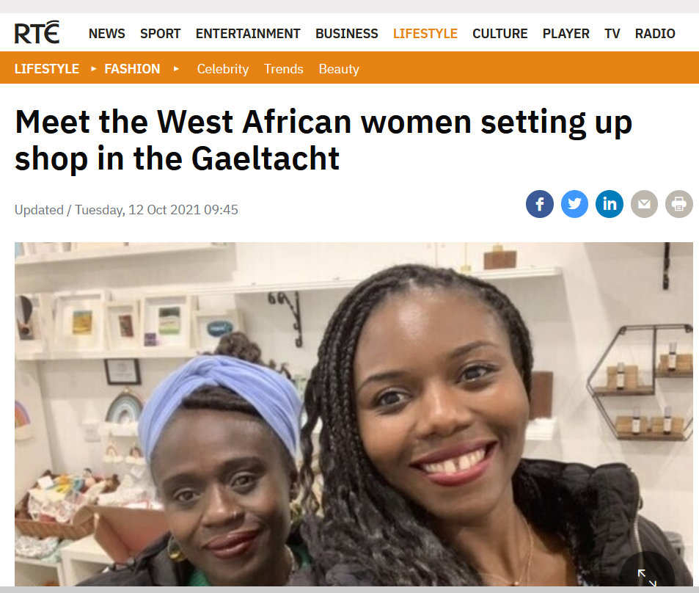

Rol modeller önemlidir, makalenin tamamını buradan okuyun – CTRL + resmin üzerine tıklayın
https://www.rte.ie/lifestyle/fashion/2021/1011/1253040-meet-the-west-african-women-setting-up-shop-in-the-gaeltacht/?fbclid=IwAR0VqptHJM_WfIwQ3dAePVBBFGLr44KNZxaqDdwhqvAOO7FZMsJQcWaqh6E
"Umarım Batı Afrika'dan İrlanda'nın batısındaki bir dükkanda çalışan iki siyah kadın olarak Ro ve ben, diğer insanlara - özellikle İrlandalı olmayan kadınlara - bunun için gitmeleri ve korkmamaları için ilham veririz. Biz her zaman destek vermek için buradayız."

Slide 52
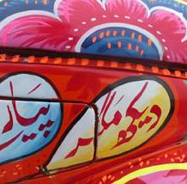

Rol modeller önemlidir
Yazının tamamını buradan okuyun – resme tıklayın
𝗦𝗢𝗕𝗜𝗔 𝗦𝗔𝗔𝗗 - 𝗣𝗔𝗞𝗜𝗦𝗧𝗔𝗡 𝗠𝗘𝗘𝗧𝗦 𝗜𝗥𝗘𝗟𝗔𝗡𝗗 𝗔𝗥𝗧 𝗜𝗡𝗦𝗧𝗔𝗟𝗟𝗔𝗧𝗜𝗢𝗡
Kilkenny Günü'nde Sobia'nın Kanal Meydanı'ndaki güzel sanat enstalasyonu. Bu parça, Pakistanlı kamyon şoförlerinin Sobia'nın ilk İrlandalı arabasını tuval olarak kullanarak araçlarına bindikleri gururu temsil edecek şekilde dekore edilmiştir. Sobia, baskıresim ve güzel sanatlar alanında yüksek lisans derecesine sahiptir ve 4 yıldır İrlanda'da ikamet etmektedir.
Kaynak: KilkennyDay Facebook sayfası
https://www.facebook.com/KilkennyDay/posts/352650033262974
CTRL + tıklayın ve okuyun

Slide 53
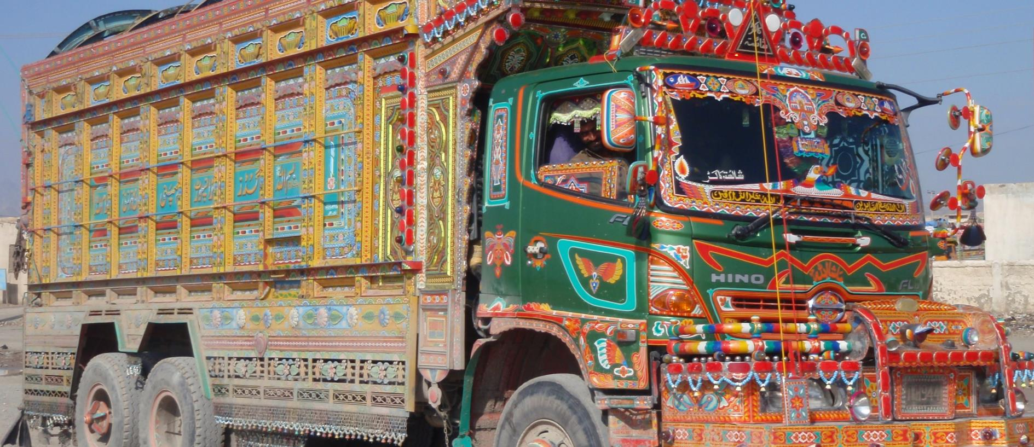
'Kamyon Sanatı' - Pakistan'ın gururu
Sobia'nın sanatının neden önemli bir arabuluculuk aracı olduğunu anlayın: Pakistan'daki kamyon sanatı hakkında bilgi edinin: https://en.dailypakistan.com.pk/03-May-2018/truck-art-the-pride-of-pakistan

Slide 54

EGZERSİZ
Analiz edelim
Sanat yoluyla bir rol model olarak Sobia, bazı olumlu etkiler yarattı. Hakkında düşünebilirmisin:
İrlandalı Kilkenny topluluğunda Pakistan sanatının tadını çıkarmaktan kim yararlanır?
İrlanda'daki Pakistanlı toplulukların bu örneği gördüğünde nasıl hissettiklerini hayal ediyorsunuz?
Bu eylemin Kilkenny topluluğunun hayatını zenginleştirmesinin nedenlerini söyleyebilir misiniz?
Neden bu arabuluculuk da var?

Slide 55

4
Bir göçmen olarak eşler arası arabuluculuğa nasıl başlanır?

Slide 56

“Kafa ile eller arasındaki aracı kalp olmalı!”
- Thea von Harbou, Metropolis

Slide 57
Arabulucu olmak
Arabulucular için gereksinimlerin tanımı ülkeden ülkeye farklılık göstermektedir.
Farklı çalışmalar, göçmenlerin entegrasyonunu teşvik etmede “kültürler arası arabulucuların – iletişimde ve göçmenler ile ev sahibi toplum arasındaki olası çatışma çözümlerinde 'köprü' görevi gören bireyler- önemini vurgulamaktadır.
Bazı ülkelerde, kültürlerarası arabulucu genellikle yönetim hizmetleri, memurları (sağlık, iş, sosyal hizmet çalışanları, eğitimciler, avukatlar) ve kullanıcılar arasında aracılık eden/yorumlayan ve ileten sadece dilsel bir çevirmen/tercüman olarak görünür.
Ancak arabuluculuk sadece çeviri değildir!

Slide 58
Akran arabuluculuğu için gerekli beceriler
Dahil olanlar kendi bakış açılarını geliştirdikçe, liderlik becerileri geliştirdikçe, alternatif bakış açılarına tahammül etmeyi öğrendikçe ve sinir bozucu koşullara daha yapıcı bir şekilde yanıt verebileceklerini fark ettikçe, çatışmalara karşı tutumda bir değişikliği teşvik ederler.
İyi bir dinleyici ol
Arkadaşça davran
İyi bir kolaylaştırıcı/moderatör olun
Akran arabuluculuğunun faydaları geniştir
Adapted from source: https://www.irex.org/sites/default/files/node/resource/conflict-resolution-and-peer-mediation-toolkit.pdf

Slide 59
Akran arabuluculuğu olumlu bir ortam sağlayabilir
İyi bir duygusal zekaya ve empatiye sahip olmak
İyi iletişim becerilerine sahip olmak
Açıklığa kavuşturmanın ve sorgulamanın önemini anlayın
Öğrenilen stratejiler ve beceriler, değerleri tanımlayan ve büyümeye yol açan bir süreç haline gelir (Rogers, 1994).
Çatışma çözme ve problem çözme becerileri hakkında bilgi edinmenin bir yoludur.

Slide 60
Hayat değiştiren becerileri benimsiyorsun
Sorunları belirlemede iyi olun
Tarafları anlamak
Objektif, tarafsız ve adil olun
Ve daha iyi bir insan olmak

Slide 61

Arabuluculuk neden önemlidir?
Çatışmalara karşı tutumda değişiklik İlgililer için geliştirilmiş bakış açısı Liderlik becerilerinin geliştirilmesi Alternatif bakış açılarına hoşgörü, Sinir bozucu koşullara yapıcı tepkilerin geliştirilmesi Problem çözme becerilerinin geliştirilmesi
Adapted from source: https://k12engagement.unl.edu/strategy-briefs/Peer%20Mediation_0.pdf

Slide 62
Arabuluculuk neden önemlidir?
3
5
Zamandan ve paradan tasarruf sağlar
4
Yasal Bürokrasiden bağımsız çalışır
Ekonomik
1
Gizli süreç
Adil ve tarafsız
2
Kaynaktan uyarlanmıştır: https://www.mediatethurston.org/10reasons.html

Slide 63
Arabuluculuk neden önemlidir?
8
Temel sorunları tanımlar
10
9
İnsanları güçlendirir
İşbirliğini
teşvik eder
6
Kişiselleştirilmiş çözümlere izin verir
İletişimi
geliştirir
7
Kaynaktan uyarlanmıştır: https://www.mediatethurston.org/10reasons.html

Slide 64

Özel müdahale alanları
Göçmen topluluk arabulucularının/kültürlerarası arabulucuların faaliyet gösterdiği en yaygın durumlara ve alanlara bir göz atabiliriz.
Uzmanlaşma mümkündür, ancak arabuluculuk için başvurulan kişi olarak biliniyorsanız, akranlarınızı birden fazla alanda desteklemeniz beklenir.

Slide 65
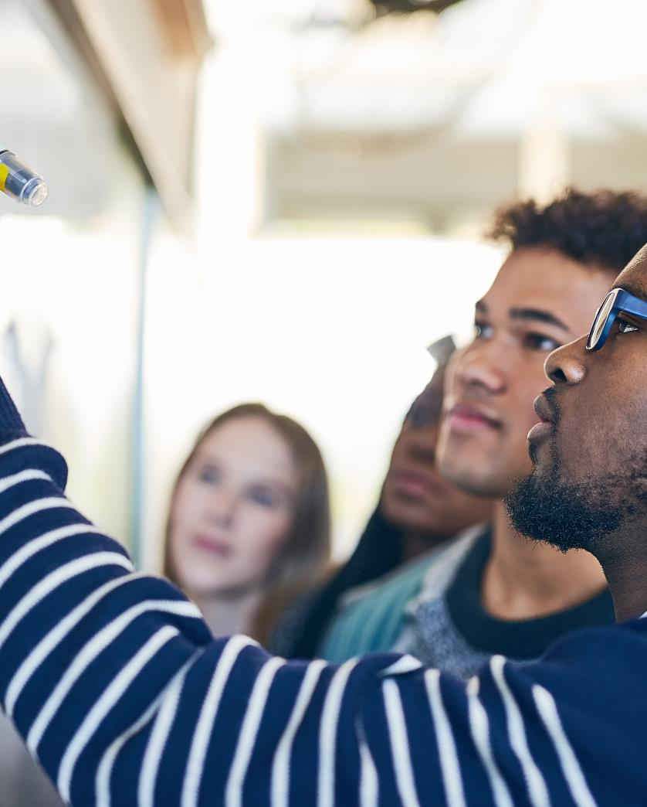
Eğitim
Öğrenci arkadaşlarınızı kaynaştırma süreçlerinde desteklemek, arabulucu olmanın en asil görevlerinden biridir.
Sistemde, toplum için yeniler mi, bir adım öne çıksalar önceki akreditasyonlarını ve bilgilerini daha iyi uygulama fırsatlarına sahipler mi?

Slide 66

Sağlık
Önemli bir müdahale alanı sağlık hizmetleridir.
Göçmen hasta-sağlık çalışanı ilişkisi, genellikle süreçten geçmiş birinin desteğine ihtiyaç duyar.

Slide 67

Çocuk bakımı
Düşünmesi gereken çocuk bakımı olan herhangi bir akran için bu, önceliklerden biridir.
Çocuk bakımı, çocuklar için kapsayıcılık fırsatları sağlar ve aileler genellikle bunu sıralamak için acele ederler.
Çocuk bakımı mevcut değilse, çalışmalara, istihdama ve kaynaştırma faaliyetlerine bağlanmak neredeyse imkansızdır.
Bölgenizde çocuk bakımının nasıl çalıştığını biliyor musunuz? Nereden başlamalı?

Slide 68

Barınma
Yeni bir ülkede hayata başlamak, dahil olan herkes için büyük bir zorluktur. Göçmenlerin ve mültecilerin barınma ihtiyaçları ve tercihleri, çoğunlukla kayıt durumlarına, satın alınabilirliklerine ve uygun barınma bulmalarına yol açabilecek sosyal veya bireysel prosedürlere erişimlerine bağlıdır.
Hangi kurumlara gideceğinizi ve hangi adımları atacağınızı biliyorsanız, göçmenlere barınma konularında etkin bir şekilde yardımcı olabilir ve yerel toplumu kabullenmeleri için duyarlı hale getirebilirsiniz.

Slide 69

Kamu hizmetleri ve emek
Göçmenlere yönelik kamu hizmetleri ve görevleri ile ev sahibi ülkede göçmenler için sunulan refah hükümleri göçmenler için kafa karıştırıcı ve yıldırıcı olabilir.
Ek olarak, çalışma mevzuatı, göçmen istihdam politikaları ve göçmenleri işe alma prosedürleri konuları her zaman anlaşılması ve gezinmesi kolay değildir, ancak bilgi ve paylaşma isteğine sahip olabilirsiniz...

Slide 70

EGZERSİZ
Çatışmalarını çözmelerine nasıl yardımcı olursunuz?
Apartmanınızda, yeni taşınan göçmen bir aile her gün saat 22.00'den sonra (Finlandiya'da sessiz saat 22'de başlar ve sabah 7'de biter) biraz gürültü yaptı. Bitişikte oturan Finli bir aile saat 10'dan sonra onlara bağırmaya başlar: "10 yıldır Finlandiya'da yaşıyorsunuz ve her iki aileyi de epeydir tanınıyorsunuz. Her aile yardım için sana geliyor.”

Slide 71

EGZERSİZ
Eşler arası arabuluculuğa nasıl başlanır?
Given this dispute between your neighbours, how would you assist them to resolve their conflict? (Read the case in the previous slide)
Kendinizi ve arabulucu olarak rolünüzü tanıtın,
Arabuluculuk sürecini açıklamak ve davadan kısaca bahsetmek,
ortak bir zemin bulmalarına ve bir anlaşmaya varmalarına yardımcı olun.
Lütfen kendinizi ve arabulucu olarak rolünüzü nasıl tanıtacağınızı, arabuluculuk sürecini nasıl açıklayacağınızı ve dava hakkında nasıl konuşacağınızı ve ortak bir zemin bulmalarına ve bir anlaşmaya varmalarına nasıl yardımcı olacağınızı yazınız:
________________________________________________________________________________________________
________________________________________________________________________________________________
________________________________________________________________________________________________

Slide 72
ADIMLARI UNUTMAYIN!
1. Adım
2. Adım
3. Adım
Kendinizi ve arabulucu olarak rolünüzü tanıtın.
Arabuluculuk sürecini açıklayın ve davadan kısaca bahsedin.
Ortak bir zemin bulmalarına ve bir anlaşmaya varmalarına yardımcı olun.

Slide 73
Komşuluk Anlaşmazlıkları, COVID gerilimlerinin bir sonucu olarak arabuluculuğa daha sık ihtiyaç duyulan bir örnektir (insanlar evde, insanlar sıkılıyor!)
ARABULUCULUK, TARAFLARI/KOMŞULARI ANLAŞMAZLIKLARINI ÇÖZMEK VE HERKESİN YAŞAMINI KOLAYLAŞTIRMAK İÇİN BİR ARAYA GETİRMEYE YARDIMCI OLUR.
Arabulucu yardımıyla taraflar bir araya gelerek uyuşmazlıkları hakkında konuşabilir ve bunları çözmek için ortak bir zemin bulabilirler.
Arabulucu, her iki tarafın da birbirinin bakış açısını dinlemesine ve duyulduğunu hissetmesine yardımcı olur. Böylece aralarındaki anlaşmazlıkları çözmek için ortak bir zemin bulurlar.
SOURCE: MTV News

Slide 74
Nasıl yapılabilir
Arabulucu tarafları bir araya getirir
Arabulucu, tarafların iletişim kurmasına yardımcı olur.
Durum daha ciddi bir soruna dönüşmeden taraflar arabulucu yardımıyla uyuşmazlıklarına kendileri çözüm bulurlar.
Arabulucu, tarafsız bir dinleyici olarak önemli bir rol oynar. İnsanların uzlaşmanın önemli olduğunu ve nihayetinde herkes için hayatı kolaylaştıracağını anlamalarını sağlayabilirler.

Slide 75
6
Başarı nasıl görünüyor

Slide 76
Başarılı arabuluculuğu tanıyın
Sonraki 6 adımda, BÜYÜK ARACILIĞIN neye benzediğini göstereceğiz
KAYNAK: Finlandiya Arabuluculuk Forumu'ndan Maija Gellin ve Pia Slögs tarafından anlaşmazlıkların çözümüne yönelik ipuçları.

Slide 77

İyi Arabuluculuk nasıl yapılır?
Herkesin bakış açısının veya hikayesinin değerli olduğuna dikkat edin. Sakin olun ve durumu sakinleştirin ve farklı bir görüşünüz olsa bile herkesi dinleyin.
1
Bir uyuşmazlığın taraflarının temel ihtiyaçları arasında duyulma ihtiyacı ve anlaşılma ihtiyacı vardır.
Onarıcı bir tartışmada, bu ihtiyaçlar yerine getirilmeye başlar ve çözüm bulmak için yer açan incinme duyguları azalır.

Slide 78

İyi Arabuluculuk nasıl yapılır?
Kimseyi suçlamadan olanları nasıl algıladığınızı ifade edin. "Bana göre, olanlar..." kendi gerçeklerinizi beyan etmekten veya başkalarını suçlamaktansa, görüşlerinizi açıklamaya başlamak için daha iyi bir yoldur.
2
Arabuluculukta, kimin suçlu olduğuna veya cezalara odaklanmayız.
Arabuluculuğa onarıcı yaklaşım çözüm odaklıdır ve amacı insanlar arasındaki işleyen ilişkileri yeniden tesis etmektir.

Slide 79

İyi Arabuluculuk nasıl yapılır?
Tüm tarafların duygularını sorun ve kendiniz hakkında konuşun. Kendi varsayımlarınızı başkalarının duygu ve düşüncelerine zorlamayın. Başkalarının olası suçlamalarını/suçlamalarını kesintiye uğratın ve konuşmayı insanların düşüncelerine ve duygularına yönlendirin.
3
Arabuluculuk için tüm tarafların duyguları hakkında konuşmaları önemlidir.
Kişinin kendi duygularını ifade etmesi ve anlaması, arabuluculuk sürecinin önemli bir parçasıdır.
Duygular, durumları yeniden tanımlamayı desteklemek için de kullanılır.

Slide 80

İyi Arabuluculuk nasıl yapılır?
Arabuluculukta tarafların hikayeleri ve duyguları için yeterli zaman sağlayın ve ancak ondan sonra çözüm aramaya başlayın. Herkes duyulduğunu hissettiğinde, katılımcıların durumun gerçek sahipliğini ve sorumluluğunu üstlenmesini sağlar.
4
Acele etmemenin değeri: Arabuluculuğa katılanların hikayelerine gerçekten duyulmuş gibi hissetmeleri için zaman ayırmak önemlidir. Arabuluculuğun sonuç getirip getirmediği, tarafların algıladığı şekliyle sürecin adilliğine bağlıdır. Daha da önemlisi, duyulma hissi, deneyimlenen hakkaniyet/adalet ile yakından bağlantılıdır.

Slide 81

İyi Arabuluculuk nasıl yapılır?
Çözümler genellikle, çatışmanın kendisini tekrar etmesini engelleyen basit vaatlerdir. Herkese çözümler araması ve gelecekte nasıl davranacağına birlikte karar vermesi için fırsat verin. Çatışmanın tarafları kendi çatışmalarının uzmanlarıdır.
5
Arabuluculuğa onarıcı yaklaşım çözüm odaklıdır.
Tarafların çözümlere kendileri karar vermeleri önemlidir, çünkü o zaman anlaşmaya bağlı kalmaları daha kolay olur.

Slide 82

İyi Arabuluculuk nasıl yapılır?
Takiple ilgilenin. Anlaşmaya uygun herhangi bir olumlu değişiklik belirtisine dikkat edin ve bu konuda başkalarına ve kendinize olumlu geri bildirimde bulunun. Başarıların son kırgınlıkları silmesine ve olumlu gelişmeye devam etmesine izin verin.
6
Takip edin ve olumlu geri bildirimleri besleyin. Olumlu değişiklikleri gözlemlemek ve bunlar hakkında olumlu geri bildirimler vermek önemlidir.
Bu, iyi gelişmeyi destekler ve sürdürülebilir barışın inşasına yardımcı olur.

Slide 83
Tüm kültürlerarası arabuluculuk, çatışma çözümünü desteklemektedir.
Savunuculuk veya temsil örnekleri göstersek bile, bu yine de bir arabulucunun (savunucu, sanatçı...) olumsuz anlatıların çatışmasını, azaltılmış aidiyet duygusu veya azaltılmış katılımda var olan bir çatışmayı azaltmak için çalıştığı anlamına gelir.
UNUTMAYIN: Tüm çatışmalar gürültülü değildir!
İşte iyi yapılmış arabuluculuk örnekleri.

Slide 84

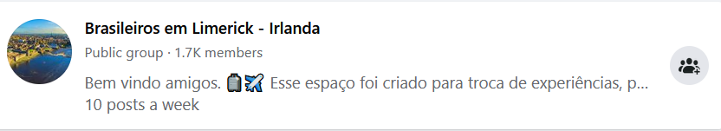


Muhtemelen başarılı kültürlerarası arabuluculuğu çevrimiçi olarak birçok kez görmüşsünüzdür.
Bunların ne olduğunu biliyor musun?

Slide 85

Facebook ve LinkedIn grupları gibi sosyal medyadaki çevrimiçi gruplar, genellikle farklı ülkelerdeki göçmenler, mülteciler ve gurbetçiler için bir bilgi, destek ve yönlendirme kaynağı olarak hizmet eder.
Ayrıca, eşler arası arabuluculuğu ilerletmek için önemli araçlardır.
Bu gruplar çok sayıda üyeye ev sahipliği yapar ve büyük bir popülariteye sahiptir ve günlük olarak değiş tokuş edilen bilgi hacmine sahiptir, bu da arabuluculuk yaklaşımının başarısını ve uygunluğunu gösterir.

Slide 86
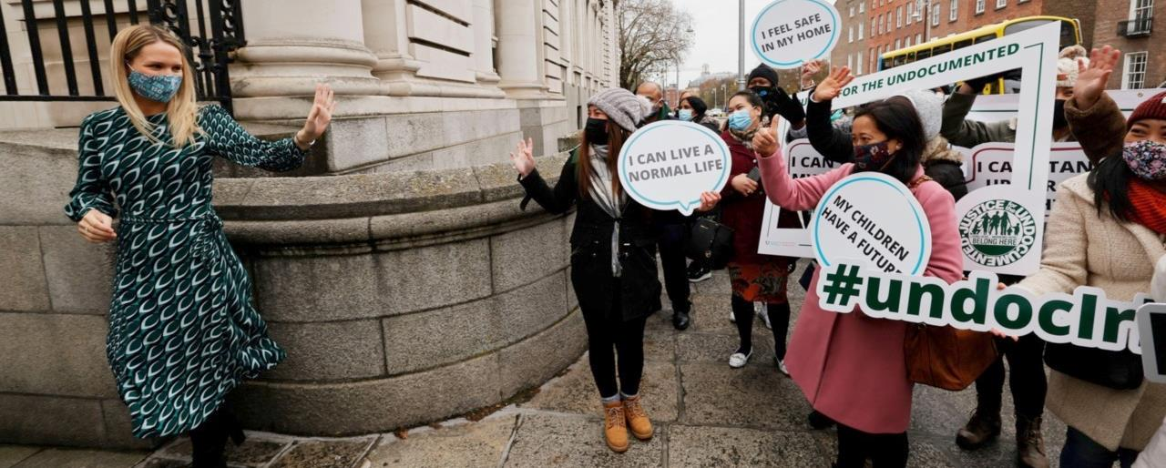
İrlanda'dan bir başka arabuluculuk başarısı örneği
Belgesiz göçmenler ve sığınmacılar artık statülerini 'nesilde bir kez' programıyla düzenleyebilirler

Slide 87
Savunuculuğun bir sonucu olarak, politika yapıcılar olumlu değişiklikler yaptı
İrlanda'da Doğrudan Tedarik, sığınmacıların temel gıda ve barınma ihtiyaçlarını, tam nakit ödemeler yerine, mülteci statüsü talepleri işleme alınırken doğrudan karşılamanın bir yoludur.
Bununla birlikte, insanlar genellikle sistemin içinde sıkışmış hissettiler ve statüleri yıllarca çözülmedi, bu da onları iş, barınma vb.
3.000'i çocuk olmak üzere 17.000'e kadar belgesiz kişi uygun olabilir
Şimdi, savunuculuk (arabuluculuk) çabalarının bir sonucu olarak, düzenleme düzeni binlerce kişiye kesinlik ve huzur getirecek.
Sığınmacıları başvurmaya davet etmek, “eski iltica davalarının” ele alınmasına yardımcı olacak ve doğrudan hükmün yerini alacak yeni sığınma yerleştirme sisteminin 2024 yılına kadar tam olarak faaliyete geçmesini sağlayacaktır.

Slide 88
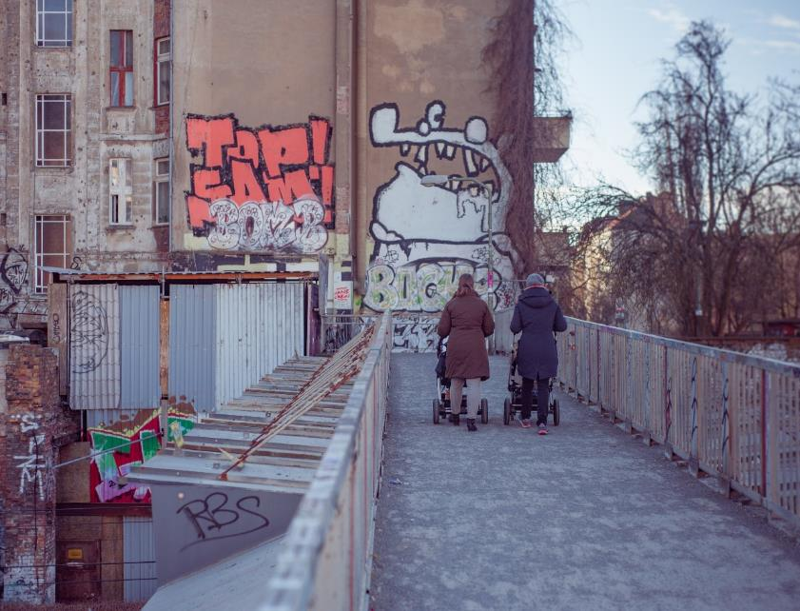
İrlanda doğrudan tedarik
- Let‘s Match Mums
Let's Match Anneler, Doğrudan Tedarik (DP) merkezlerindeki anneleri, DP dışındaki bazı giysi, oyuncak, bebek bezi ve diğer bebek ekipmanlarını bağışlamak isteyen annelerle eşleştirir.
Let's Match Annes ile, yardımımıza ihtiyacı olan sığınmacı annelerin ihtiyaçlarını karşılamanın yanı sıra sürdürülebilirliğin desteklenmesine yardımcı olmayı umuyoruz.
Bu şekilde anneler eşler arası arabulucular olarak hareket eder.
Daha fazla bilgi için makaleyi okuyun :
https://www.letshelpdirectprovision.com/initiatives/lets-match-mums

Slide 89

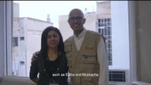
Kültürel Aracılar
Danimarka Mülteci Konseyi
Videoyu İzlemek için tıklayın
Yunanistan'daki Danimarka Mülteci Konseyi'nden Kültürel Arabulucular, mülteci/sığınmacıların yerel halkla iletişim kurmalarına, haklarını öğrenmelerine ve prosedürlere aşina olmalarına yardımcı oluyor.
KAYNAK: Danimarka Mülteci Konseyi

Slide 90
Nasıl yapıldı
Arabulucular, mülteci/sığınmacıların günlük yaşamlarında yerel halkla tercüme ve sözlü tercüme yoluyla iletişim kurmalarına yardımcı oldu.
Onlara prosedürleri öğrettiler, böylece bu prosedürleri gelecekte tek başlarına yapabilirler.
Yerliler ile mülteci/sığınmacılar arasında bir köprü oldular ve kültürel boşluğu doldurdular.
Kültürel arabuluculuk hizmetlerinden hem yerel halk hem de mülteci/sığınmacılar yararlanmıştır.

Slide 91

Doğru yapılan arabuluculuk, bireylerin yaşamı ve toplumun uyumu üzerinde derin etkilere sahiptir!

Slide 92


Hastanede bana çok iyi davrandılar ve kültür aracısı hastanede, psikologda her zaman yanımdaydı. DRC kültürel arabulucuları sayesinde günlük işlerimiz daha kolay hale geldi.
“

Slide 93
Bu modülün ana sonuçları
ÖNEM
BECERİLER
ENGELLER
BAŞARI
Katılımı teşvik eder
Empati
Tüm taraflar onlara sahip olabilir
Olumlu etkisi geniş
Topluluğu geliştirir
Tarafsızlık
Onları aşmak için onları anlayın
İlişkiler ve liderlik kurar, sorunları çözer

Slide 94
Modül 1'i bitirdiğiniz için teşekkürler ve tebrikler!
Sıradaki:
Modül 2 - Güçlü, olumlu ve adil topluluklar geliştirmede liderlik ve savunuculuk becerileri
www.includemeproject.eu

